Slide 1
Ηλεκτροπρόωση στα πλοία

Slide 2
Τι είναι η ηλεκτροπρόωση; (1)
Πρόκειται για ένα είδος πρόωσης στο οποίο η έλικα του πλοίου κινείται μέσω ενός ηλεκτροκινητήρα κι όχι με τη χρήση μηχανών εσωτερικής καύσης (π.χ. diesel engines, αεριοστροβίλων, ατμοστροβίλων).

Slide 3
Τι είναι η ηλεκτροπρόωση; (2)
Οι μηχανές εσωτερικής καύσης συνεχίζουν να υπάρχουν αλλά αντί να κινούν το αξονικό σύστημα και την έλικα, κινούν ηλεκτρικές γεννήτριες οι οποίες με τη σειρά τους τροφοδοτούν με ηλεκτρική ισχύ τους ηλεκτροκινητήρες πρόωσης.
Οι μηχανές εσωτερικής καύσης στο σύστημα της ηλεκτροπρόωσης ονομάζονται “prime movers” (κινητήριες μηχανές).

Slide 4
Τι είναι η ηλεκτροπρόωση; (3)

Slide 5
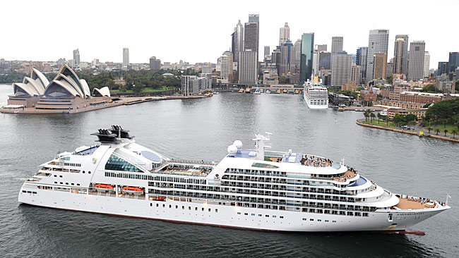
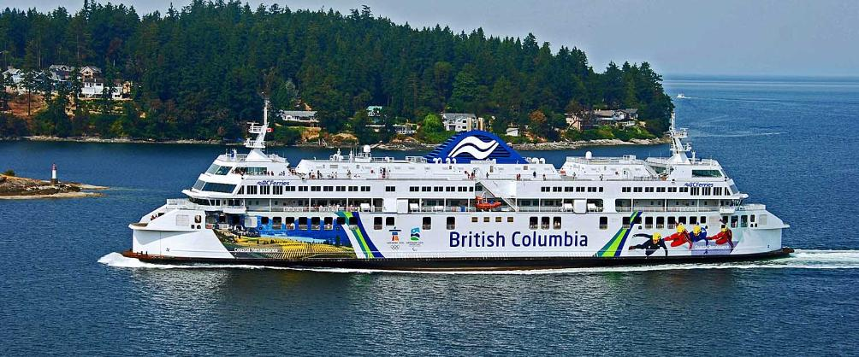
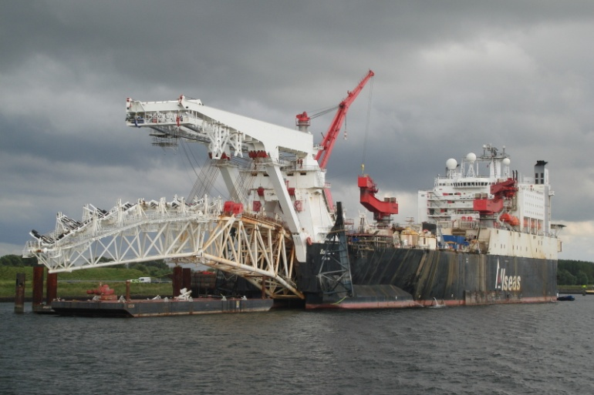
Εφαρμογές (1)
Seabourn Odyssey – Cruise ship
2x7,5 MW
Coastal Rennaisance - Ferry
2x11MW
Solitaire - Pipe layer
8x4,3 MW

Slide 6
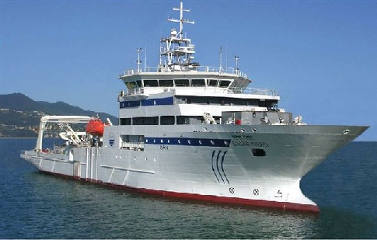
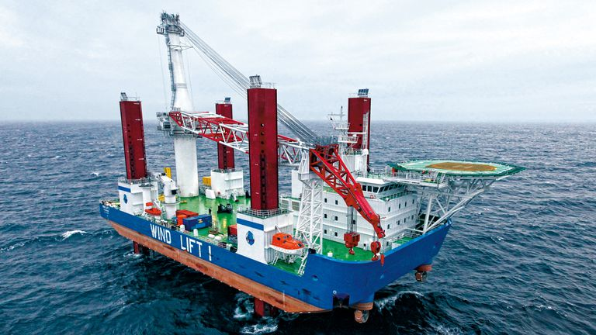
Εφαρμογές (2)
Sagar Nidhi – Research vessel
2x1,6 MW +
2x0,8 MW (Bow thrusters)
Windlift 1 – Jack up vessel
4x1,1 MW

Slide 7
Εφαρμογές (3)
Η ηλεκτροπρόωση παρουσιάζει σημαντικά πλεονεκτήματα έναντι παραδοσιακών προώσεων σε εφαρμογές όπως:
Σκάφη με απαίτηση για υψηλή ικανότητα ελιγμών
Σκάφη με μεγάλη διακύμανση της ισχύος πρόωσης
Σκάφη με μεγάλη ισχύ βοηθητικών μηχανημάτων
Σκάφη ειδικών χρήσεων - Υποβρύχια

Slide 8
Πλεονεκτήματα ηλεκτροπρόωσης (1)
Μεταβολή ταχύτητας περιστροφής της έλικας σε όλο το φάσμα στροφών
Το σύστημα παράγει μεγάλα ποσά ηλεκτρικής ισχύος η οποία τροφοδοτεί και τα βοηθητικά μηχανήματα
Μεγάλη ικανότητα ελιγμών
Χαμηλή στάθμη θορύβου και κραδασμών
Οικονομία καυσίμου

Slide 9
Πλεονεκτήματα ηλεκτροπρόωσης (2)
Περιβαλλοντικά οφέλη εξαιτίας της μικρότερης κατανάλωσης καυσίμου και εκπομπών ρύπων
Αυξημένη αξιοπιστία λόγω πολλών συστημάτων συνδεδεμένων παράλληλα και άρα αυξημένη ασφάλεια
Απαιτεί λιγότερο χώρο για την εγκατάσταση των επιμέρους συστημάτων
Μεγαλύτερη ευελιξία στην τοποθέτηση των επιμέρους συστημάτων

Slide 10
Πλεονεκτήματα ηλεκτροπρόωσης (3)

Slide 11
Μειονεκτήματα ηλεκτροπρόωσης
Τα κόστη εγκατάστασης του συστήματος είναι σημαντικά υψηλότερα
Υψηλότερες απώλειες στο σύστημα μετάδοσης της κίνησης σε σχέση με το παραδοσιακό μηχανικό σύστημα
Εμφανίζονται προβλήματα ποιότητας της ηλεκτρικής ενέργειας
Υψηλότερες απαιτήσεις εκπαίδευσης του προσωπικού εφόσον το σύστημα είναι αρκετά διαφορετικό από το παραδοσιακό

Slide 12
Ορολογία που χρησιμοποιείται
Full Electric Propulsion – FEP (πλήρης ηλεκτροπρόωση)
Integrated Full Electric Propulsion – IFEP (ολοκληρωμένη πλήρης ηλεκτροπρόωση)
All Electric Ship – AES (πλήρως εξηλεκτρισμένο πλοίο)

Slide 13
Full Electric Propulsion
Το πλοίο κινείται αποκλειστικώς με ηλεκτροκινητήρες. Τα ζεύγη κινητηρίων μηχανών – ηλεκτρογεννητριών που τροφοδοτούν τους ηλεκτροκινητήρες προώσεως δεν τροφοδοτούν άλλα φορτία. Η ηλεκτρική ισχύς που απαιτείται για άλλα φορτία παράγεται από άλλες γεννήτριες.

Slide 14
Integrated Full Electric Propulsion
Τα ίδια ζεύγη κινητηρίων μηχανών – γεννητριών τροφοδοτούν και τους ηλεκτρικούς κινητήρες πρόωσης και τα υπόλοιπα ηλεκτρικά φορτία.

Slide 15
All Electric Ship
Ένα πλοίο στο οποίο υπάρχει ολοκληρωμένη πλήρης ηλεκτροπρόωση αλλά και γίνεται ευρεία χρήση ηλεκτρικής ενέργειας σε πολλά συστήματα.

Slide 16
Ηλεκτρικοί κινητήρες πρόωσης (1)
Στα τέλη του 19^{ου} και αρχές του 20^{ου} αιώνα εφαρμόστηκε ηλεκτροπρόωση με κινητήρες συνεχούς ρεύματος οι οποίοι τροφοδοτούνταν από μπαταρίες.
Η επικράτηση των μηχανών εσωτερικής καύσης δεν επέτρεψε την ευρεία χρήση της ηλεκτροπρόωσης η οποία για μεγάλο διάστημα βασιζόταν σε συστήματα παραγωγής DC και κινητήρες DC.
Η εξέλιξη των ηλεκτρονικών ισχύος επέτρεψε την επανεμφάνιση των συστημάτων ηλεκτροπρόωσης αφού έλυσαν πολλά προβλήματα ελέγχου των ηλεκτροκινητήρων.

Slide 17
Ηλεκτρικοί κινητήρες πρόωσης (2)
Σήμερα για κρουαζιερόπλοια, πλοία ειδικών σκοπών και ferrys χρησιμοποιούνται συνήθως σύγχρονοι ή επαγωγικοί κινητήρες οι οποίοι τροφοδοτούνται μέσω συγχρομετατροπέων και μετατροπέων PWM.
Οι κινητήρες DC δεν προτιμώνται λόγω της πολυπλοκότητας του ρότορά τους. Η χρήση τους περιορίζεται σε κάποια πλοία ειδικών σκοπών.

Slide 18
Ηλεκτρικοί κινητήρες πρόωσης (3)
Στην πλειονότητά τους οι κινητήρες ηλεκτροπρόωσης είναι σύγχρονοι κινητήρες απόδοσης 96% - 98% με ονομαστική τάση λειτουργίας στις εγκαταστάσεις μέσης και μεγάλης ισχύος 3,3 KV – 6,6 KV.
Μια νέα κατηγορία σύγχρονων κινητήρων που χρησιμοποιείται είναι αυτή με μόνιμους μαγνήτες και απόδοση που ξεπερνά το 98%.

Slide 19
Ηλεκτρικοί κινητήρες πρόωσης (4)
Σε σχέση με τους επαγωγικούς κινητήρες (ασύγχρονους) οι σύγχρονοι έχουν υψηλότερη απόδοση, μπορούν να λειτουργήσουν σε υψηλότερες ταχύτητες, με τη χρήση μετατροπέων συχνότητας υπάρχει μεγαλύτερη ακρίβεια στον έλεγχο των στροφών τους και μπορούν να βελτιώσουν τον συντελεστή ισχύος της εγκατάστασης.
Έχουν μεγαλύτερο βάρος, πολυπλοκότητα και κόστος.

Slide 20
Αζιμουθιακό σύστημα (1)
Την τελευταία δεκαετία και παράλληλα με την εισαγωγή της ηλεκτρικής πρόωσης εμφανίστηκε μία εναλλακτική λύση για το προωστήριο σύστημα που έχει πολλαπλά πλεονεκτήματα.
Το σύστημα ηλεκτρικού κινητήρα και έλικας είναι μία ενιαία μονάδα, εμβαπτισμένη στο νερό στο πρυμναίο μέρος του πλοίου.

Slide 21
Αζιμουθιακό σύστημα (2)

Slide 22
Αζιμουθιακό σύστημα (3)
Το σύστημα μπορεί να φέρει μία ή δύο έλικες και έχει τη δυνατότητα να στρέφεται σχεδόν κατά 360^{ο} κατά την αζιμουθιακή διεύθυνση (από όπου προέρχεται και το όνομά του), αυξάνοντας σε μεγάλο βαθμό τις δυνατότητες ελιγμών του πλοίου.
Αφενός πρακτικά εκμηδενίζεται το αξονικό σύστημα και αφετέρου δεν υφίσταται μηχανισμός πηδαλίου.
Επιπρόσθετα δεν απαιτούνται thrusters στην πρύμνη.

Slide 23
Αζιμουθιακό σύστημα (4)

Slide 24
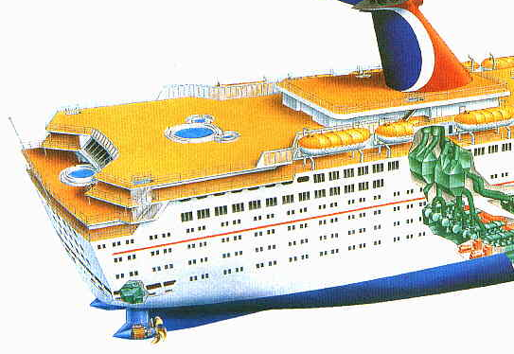
Αζιμουθιακό σύστημα (5)

Slide 25
Οδήγηση των ηλεκτροκινητήρων

Slide 26
Τύποι μετατροπέων
A.C. D.C. (με ελεγχόμενο ανορθωτή για D.C. Κινητήρες)
A.C. D.C. A.C. (με PWM για επαγωγικούς κινητήρες)
A.C. D.C. A.C. (με συγχρομετατροπείς για σύγχρονους κινητήρες)
A.C. A.C. (με κυκλομετατροπείς για σύγχρονους κινητήρες)

Slide 27
Οδήγηση DC κινητήρων

Slide 28
Οδήγηση επαγωγικών κινητήρων

Slide 29
Οδήγηση σύγχρονων κινητήρων με συγχρομετατροπέα

Slide 30
Οδήγηση σύγχρονων κινητήρων με κυκλομετατροπέα

Slide 31
Λειτουργία του συστήματος της ηλεκτροπρόωσης (1)

Slide 32
Λειτουργία του συστήματος της ηλεκτροπρόωσης (2)

Slide 33
Λειτουργία του συστήματος της ηλεκτροπρόωσης (3)

Slide 34
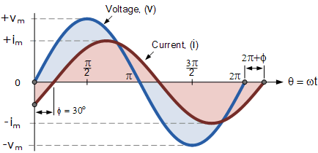
Αρμονικές (1)
Σε ένα σύστημα ισχύος εναλλασσομένου ρεύματος στο οποίο συνδέεται ένα γραμμικό φορτίο η μορφή της τάσης και του ρεύματος είναι τέλειο ημίτονο σε συγκεκριμένη συχνότητα (συνήθως 50 ή 60 Hz).

Slide 35
Αρμονικές (2)
Όταν ένα μη γραμμικό φορτίο (π.χ. ανορθωτής) συνδεθεί στο σύστημα τότε το ρεύμα και η τάση μεταβάλλονται δυσανάλογα και η κυματομορφή της τάσης εξόδου και του ρεύματος δεν είναι ημιτονοειδής.
Η μη ημιτονοειδής κυματομορφή όσο πολύπλοκη κι αν είναι, σύμφωνα με την ανάλυση Fourier, μπορεί να αναλυθεί σε μια σειρά από ημίτονα.

Slide 36
Αρμονικές (3)

Slide 37
Αρμονικές (4)
Τα ηλεκτρονικά ισχύος που χρησιμοποιούνται στον έλεγχο των ηλεκτροκινητήρων τεμαχίζουν το ρεύμα μέσω των ηλεκτρονικών διακοπτών (thyristor, διόδων, κ.λ.π.) και δημιουργούν κυματομορφές με υψηλό περιεχόμενο αρμονικών.
Οι αρμονικές μπορεί να οδηγήσουν σε δυσλειτουργίες, μείωση της απόδοσης του συστήματος, υπερθέρμανση συστημάτων που συνδέονται στο σύστημα ισχύος κ.λ.π.

Slide 38
Αρμονικές (5)
Γενικά οι αρμονικές είναι ακέραια πολλαπλάσια της βασικής συχνότητας τροφοδοσίας. Έτσι εάν η βασική συχνότητα είναι 60 Hz, η 3^{η} αρμονική είναι 3x60=180 Hz, η 7^{η} αρμονική 7x60=420 Hz κ.λ.π.
Το πλάτος της αρμονικής είναι περίπου αντίστροφο του αριθμού της αρμονικής. Δηλαδή η 5^{η} αρμονική έχει πλάτος 1/5 του πλάτους της βασικής συχνότητας, η 7^{η} 1/7, η 9^{η} 1/9 κ.λ.π.

Slide 39
Αρμονικές (6)
Για την μείωση των αρμονικών τοποθετούνται φίλτρα τα οποία σχεδιάζονται έτσι ώστε να εξασθενούν τα ρεύματα στις συχνότητες που εμφανίζονται οι αρμονικές.
Τα φίλτρα αυτά κατασκευάζονται από επαγωγές (L) και χωρητικότητες (C) .

Slide 40
Βοηθητικός εξοπλισμός (1)
Οι ηλεκτροκινητήρες της πρόωσης, οι μετατροπείς, τα φίλτρα αρμονικών, οι μετασχηματιστές, τα έδρανα των αξόνων όλα δημιουργούν θερμότητα η οποία πρέπει να απομακρυνθεί με κατάλληλη ψύξη.
Ο εξοπλισμός που διαρρέεται από υψηλά ρεύματα συνήθως ψύχεται μέσω της εξαναγκασμένης κυκλοφορίας αέρα ή με συστήματα αέρα / νερού.

Slide 41
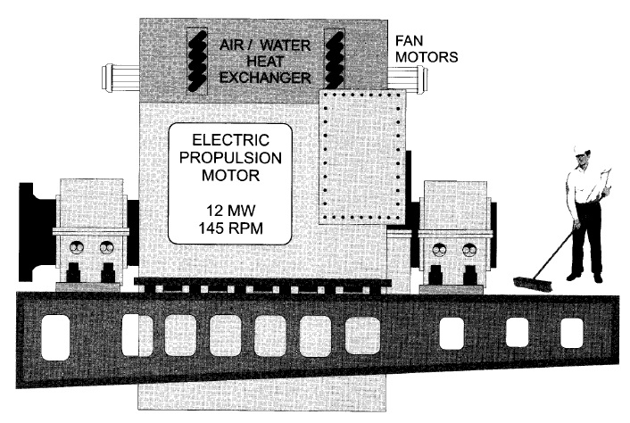
Βοηθητικός εξοπλισμός (2)
Σε έναν μεγάλο ηλεκτροκινητήρα πρόωσης όπως φαίνεται και στο παρακάτω σχήμα, υπάρχει ανεμιστήρας ο οποίος κυκλοφορεί αέρα μέσω ενός ψυγείο γλυκού νερού ψύξης στα διαστήματα μεταξύ ρότορα και στάτη.

Slide 42
Συνεργασία έλικα-κινητήρα (1)

Slide 43
Συνεργασία έλικα-κινητήρα (2)
Τα συστήματα ηλεκτρικής πρόωσης έχουν το πλεονέκτημα συνεχούς μεταβολής των στροφών σχεδόν σε όλο το διάστημα 0-100%. Επιπλέον, το 100% της ροπής μπορεί συνήθως να χρησιμοποιηθεί σε όλο το πεδίο λειτουργίας.
Για λόγους ασφαλείας, η έλικα κινείται από δύο (ή και περισσότερους) ηλεκτροκινητήρες ίσης ισχύος.
Όσον αφορά την έλικα ως μηχανικό φορτίο, ακολουθεί τον λεγόμενο «νόμο της έλικας» δηλ. η μηχανική ροπή ανάλογη του τετραγώνου της μηχανικής ταχύτητας όπως περίπου και οι φυγοκεντρικές αντλίες και οι ανεμιστήρες, αλλά μπορεί η χαρακτηριστική αυτή να είναι σταθερή (έλικα σταθερού βήματος) ή να μεταβάλλεται με αλλαγή της κλίσης των πτερυγίων της (έλικα μεταβλητού βήματος).

Slide 44
Έλικα σταθερού βήματος (FPP)
Καθώς η υπερτάχυνση δέν είναι δυνατή, η έλικα σχεδιάζεται έτσι ώστε να απορροφά τη μέγιστη συνεχή ισχύ σε κατάσταση δοκιμών, δηλ. πλήρες φορτίο, καθαρή γάστρα και ήρεμο καιρό.
Προκειμένου να είναι δυνατή η λειτουργία με πλήρη ισχύ σε δυσμενείς συνθήκες, το σύστημα πρόωσης συνήθως υπολογίζεται για τιμή κατά 10 - 20% μεγαλύτερη της ονομαστικής, χωρίς αύξηση της ισχύος πέρα από τη μέγιστη συνεχή.
Αυτό σημαίνει υπερδιαστασιολόγηση έλικας αξονικού συστήματος - μειωτήρα - κινητήρα - μετατροπέα κατά 10 - 20%.

Slide 45
Έλικα ρυθμιζόμενου βήματος (CPP)
Το σύστημα είναι συχνά (ή θα έπρεπε να είναι) εφοδιασμένο με διάταξη αυτόματης επιλογής του συνδυασμού βήματος - στροφών έλικας στο διάστημα 65 - 100% των στροφών, ώστε να εξασφαλίζεται η βέλτιστη λειτουργία και η καλύτερη δυνατή απόκριση κατά τους χειρισμούς.
Όταν η έλικα είναι ρυθμιζόμενου βήματος δεν απαιτείται περιθώριο ροπής, διότι η μέγιστη ισχύς μπορεί σχεδόν πάντοτε να απορροφηθεί με ρύθμιση του βήματος.

